Slide 1
中间件开发

Slide 2
目录
实现一个中间件
限流、熔断与降级
服务注册与发现
协议代理拓展负载均衡

Slide 3
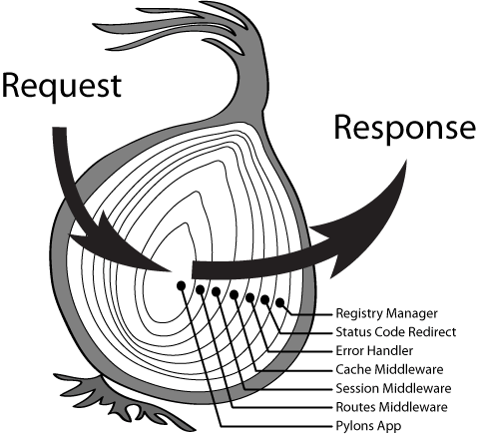
实现一个中间件
什么是中间件？
处于各部件之间，为应用提供服务的软件
提高复用，隔离业务
调用清晰，组合随意
权限、日志、流量、缓存、路由
构建中间件到路由上：
基于数组构建中间件
基于链表构建中间件

Slide 4


限流、熔断和降级
高并发三大利器
缓存：提升系统访问速度和增大处理容量，为相关业务增加缓存
降级：当服务器压力剧增，根据业务策略降级，以释放服务资源保障业务正常
限流：通过对并发限速，以达到拒绝服务、排队或等待、降级等处理
漏桶限流：每次请求计算桶流量，超过阈值则降级请求
令牌桶限流：每次请求从令牌桶获取令牌，取不到则降级请求
服务请求速率任意
固定速率添加令牌
漏桶
令牌桶
超过容量直接丢弃
超过容量直接丢弃
按照正常速率流出
仅获取令牌可请求
Notes:
漏桶限流：高速车辆排队过检查站
令牌桶限流：类似信号量机制

Slide 5



限流、熔断和降级
熔断与降级
熔断：
当依赖的服务出现故障，为保证自身服务正常运行
不再访问依赖服务，防止雪崩效应
降级：
当服务器压力剧增，根据业务策略降级
以释放服务资源，保障业务正常
熔断器：
关闭状态：服务正常，统计失败率，达到阈值开启
开启状态：服务异常，执行降级
半开启状态：尝试恢复服务。失败率高于阈值-开启；低于阈值-关闭
执行
逻辑
成功
失败阈值
触发熔断
command
熔断器
关闭状态
Client
Server
打开状态
成功
执行降级
方法
半打开
状态

Slide 6
服务注册与发现
什么是服务发现？
用注册中心来记录服务信息，
以便其他服务快速找到已注册服务
客户端服务发现
服务端服务发现
请求网关
负载均衡
服务调用者
Server1
心跳检测
服务发现
心跳检测
Server2
心跳检测
Server3
客户端服务发现
单机包括服务调用者、负载均衡模块、服务发现模块
预先配置好下游服务器列表，通过心跳检测获得可用IP列表
负载均衡模块根据可用服务器IP列表选择主机返回给调用者
Notes:
做服务发现的框架常用的有 zookeeper eureka etcd consul

Slide 7
服务注册与发现
什么是服务发现？
用注册中心来记录服务信息，
以便其他服快速找到已注册服务
服务端服务发现
客户端服务发现
请求网关
负载均衡
服务调用者
Server1
主动注册
注册中心
主动注册
Server2
主动注册
Server3
服务端服务发现
下游节点通过主动注册服务信息到注册中心
注册中心与下游节点保持长连接，连接断开则注册中心移除节点
负载均衡模块监听注册中心，并动态更新可用服务列表
Notes:
做服务发现的框架常用的有 zookeeper eureka etcd consul

Slide 8
服务注册与发现
使用zookeeper作为注册中心
分布式数据库（程序协调服务）
树型结构节点：
持久，一直存在服务器上
临时，会话失效则清理
有序：创建时自动分配序号
监听-通知机制：通过监听获取消息事件
监听子节点
监听服务内容
请求网关
负载均衡
服务调用者
Server1
主动注册
注册中心
主动注册
Server2
主动注册
/
Server3
/app1
/app2
.
.
.
.
.
.
/app1/p_1
/app1/p_2
/app1/p_3
Notes:
做服务发现的框架常用的有
zookeeper ，Hadoop子项目
eureka
etcd
consul

Slide 9
协议代理拓展负载均衡
HTTP代理拓展负载均衡
TCP代理拓展负载均衡
gRPC代理拓展负载均衡
下游服务器启动时，注册服务信息到zk
zk节点配置信息变更，通知所有观察者-负载均衡器
负载均衡器根据更新后的可用服务列表，得出服务地址并提供反向代理服务
调用者通过反向代理访问可用下游服务器主机，获得响应
请求网关
负载均衡
服务调用者
Server1
主动注册
注册中心
主动注册
Server2
主动注册
Server3
Notes:
能够对被管理主机执行管理操作
能够代表被管理主机向网络管理者发出通知
代理与转发的区别
代理：用户不直接连接服务器，网络代理去连接。
获取数据后返回给用户
转发：是路由器对报文的转发操作，中间可能对数据包修改

Slide 10


扫码加马老师微信

